Slide 1
02 MYSQL 설치

Slide 2
Part 1.
설치하기 전

Slide 3
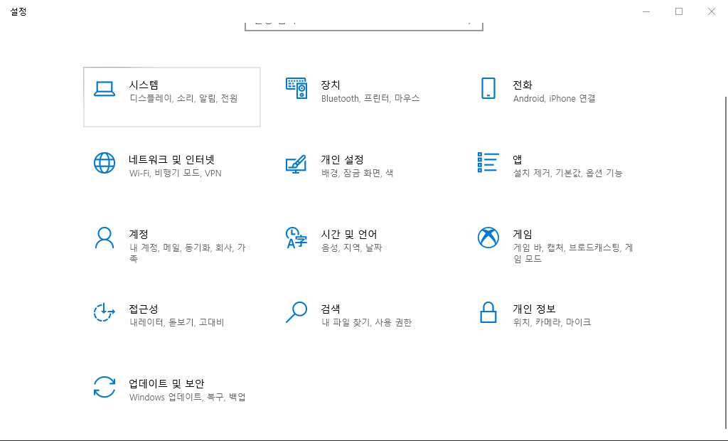
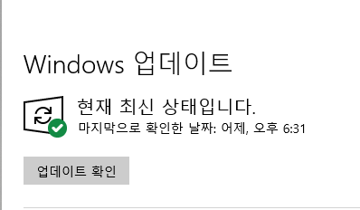
chaper 02
01
윈도우 업데이트
설정 -> 업데이트 및 보안 -> 업데이트 확인

Slide 4
Part 2.
MYSQL 설치

Slide 5
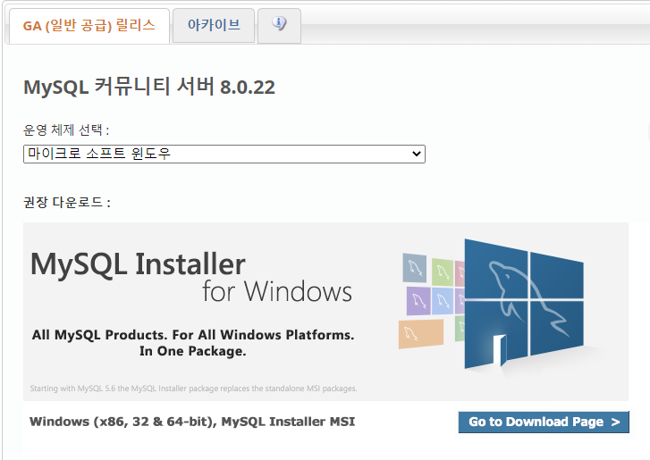
chaper 02
01
MYSQL설치
■ 다운로드 경로
http://dev.mysql.com/downloads/mysql

Slide 6
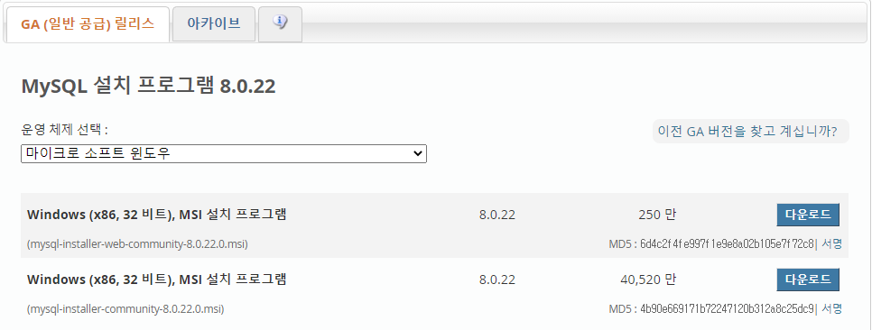
chaper 02
01
MYSQL설치
■ 다운로드 경로
http://dev.mysql.com/downloads/mysql

Slide 7
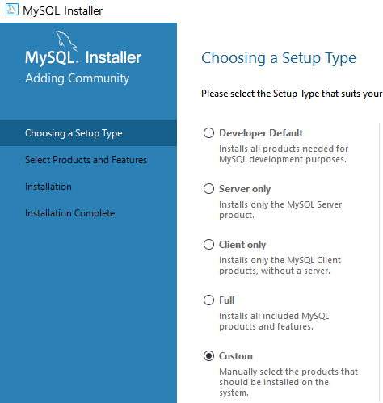


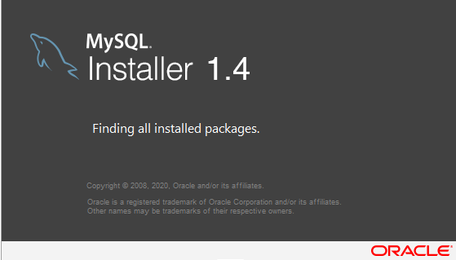
chaper 02
01
MYSQL설치
클릭
클릭

Slide 8
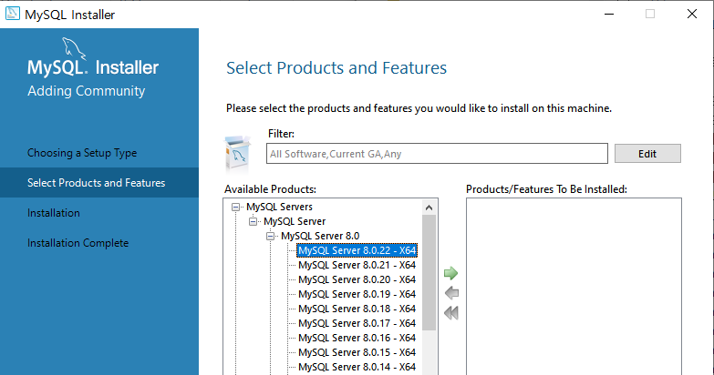
chaper 02
01
MYSQL설치
■ MYSQL Servers -> MySQLServer -> MySQL Server 8.0 ->ㅡMYSql Server 8.0.22 -> 버튼 클릭

Slide 9
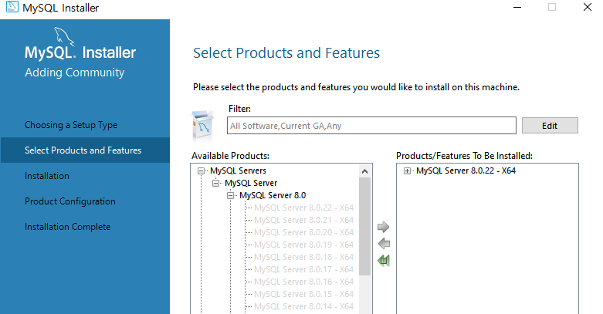
chaper 02
01
MYSQL설치

Slide 10
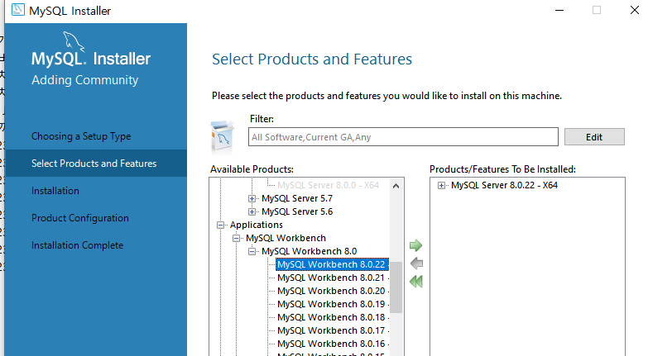
chaper 02
01
MYSQL설치
■ Applications -> MYSQLWorkbench ->Mysql Workbench 8.0 -> MySQL Workbench 8.0.222 ->버튼클릭

Slide 11
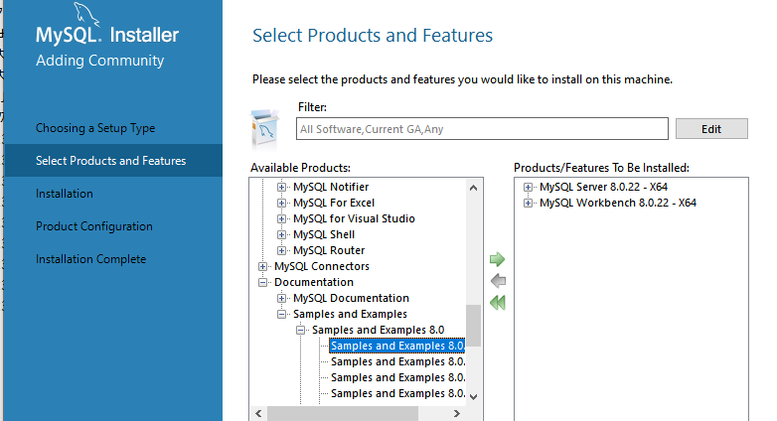
chaper 02
01
MYSQL설치
■ Documentation ->Samples and Examples -> samples and Examples 8.0 ->Samples and Examples 8.0.22 -> 버튼클릭

Slide 12
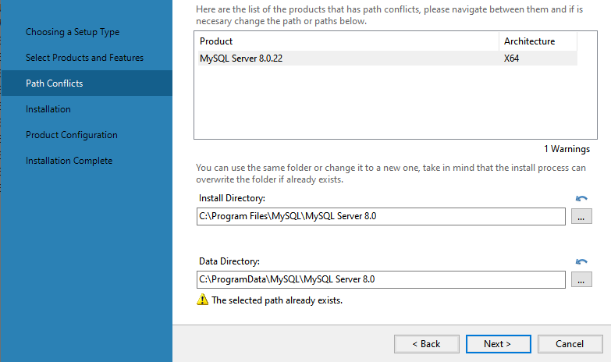
chaper 02
01
MYSQL설치

Slide 13
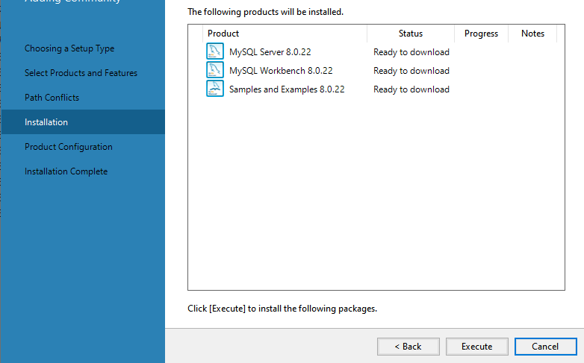
chaper 02
01
MYSQL설치

Slide 14
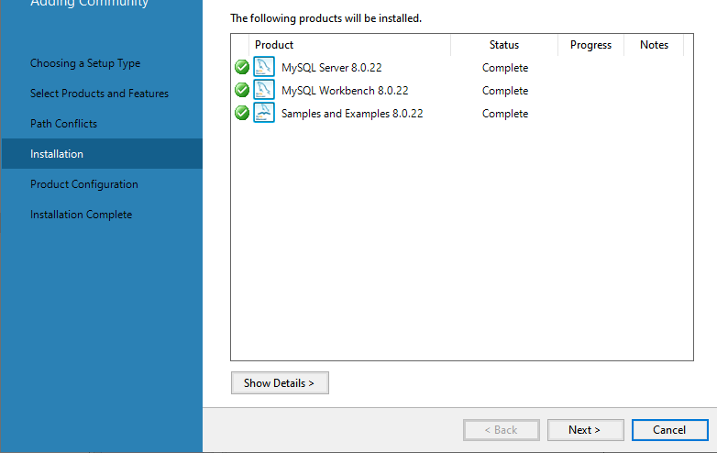
chaper 02
01
MYSQL설치

Slide 15
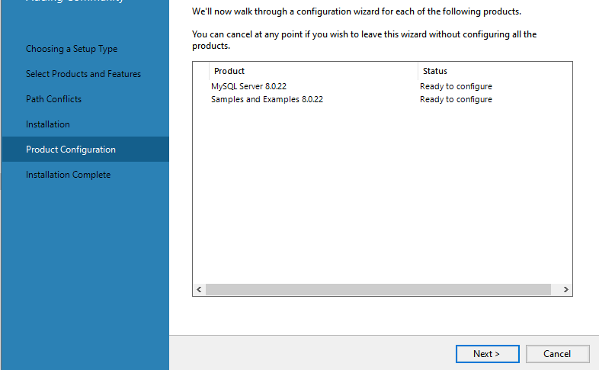
chaper 02
01
MYSQL설치

Slide 16
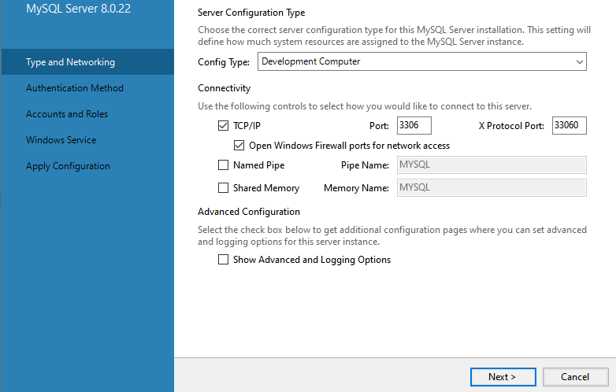
chaper 02
01
MYSQL설치

Slide 17
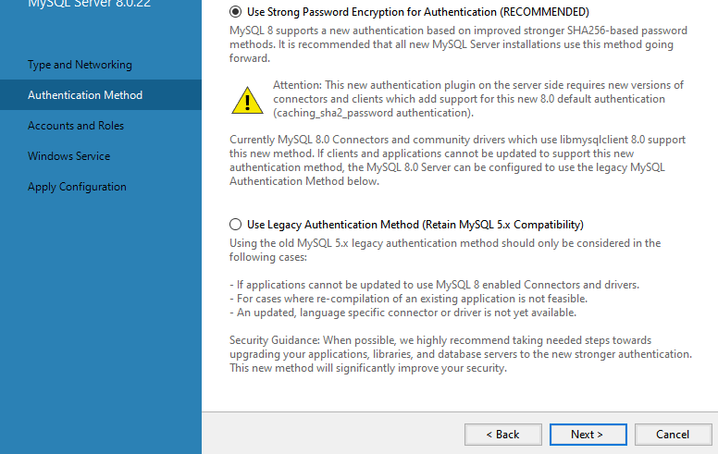
chaper 02
01
MYSQL설치

Slide 18
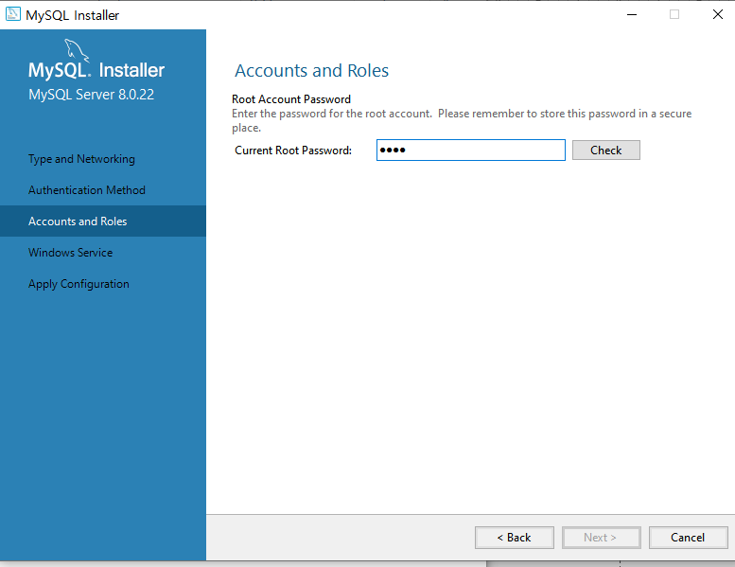

chaper 02
01
MYSQL설치
패스워드 : 1234

Slide 19
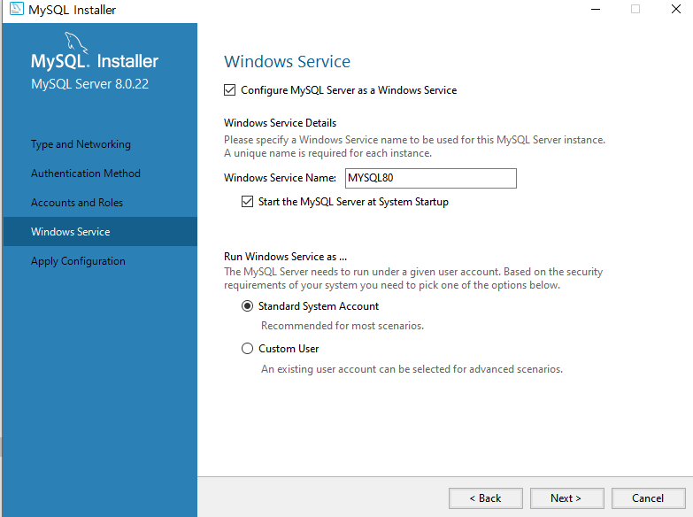
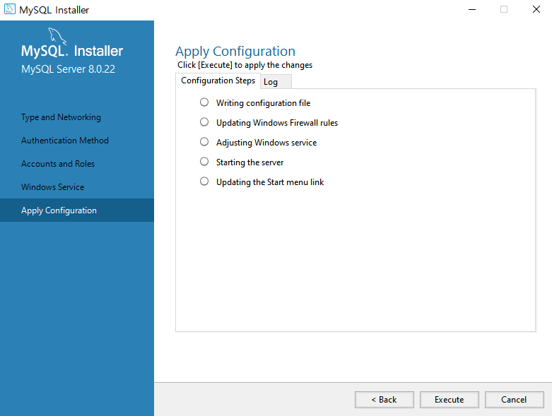
chaper 02
01
MYSQL설치

Slide 20
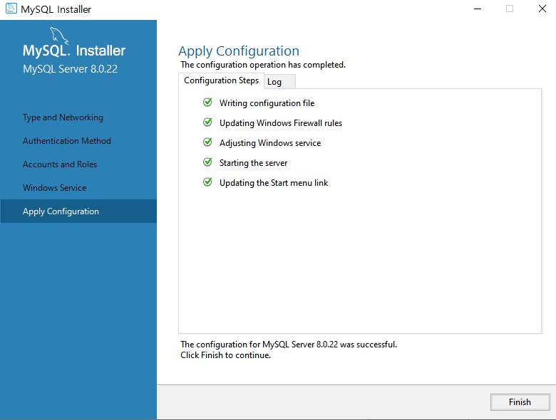
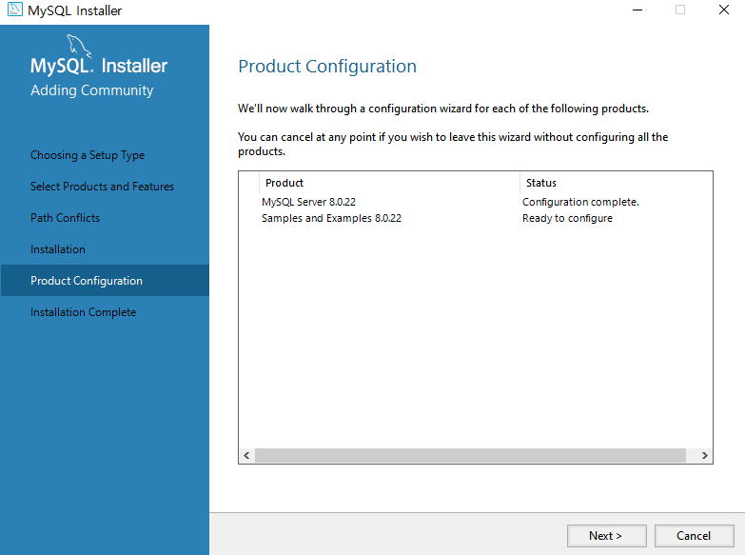
chaper 02
01
MYSQL설치

Slide 21
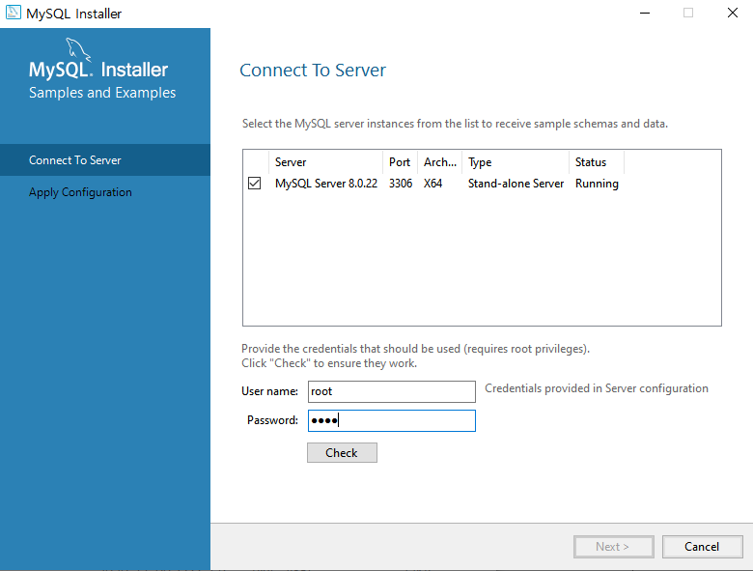
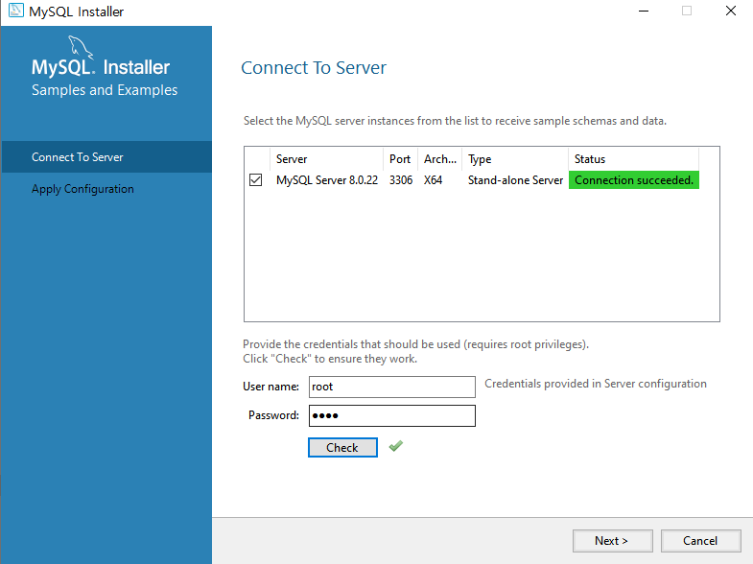
chaper 02
01
MYSQL설치

Slide 22
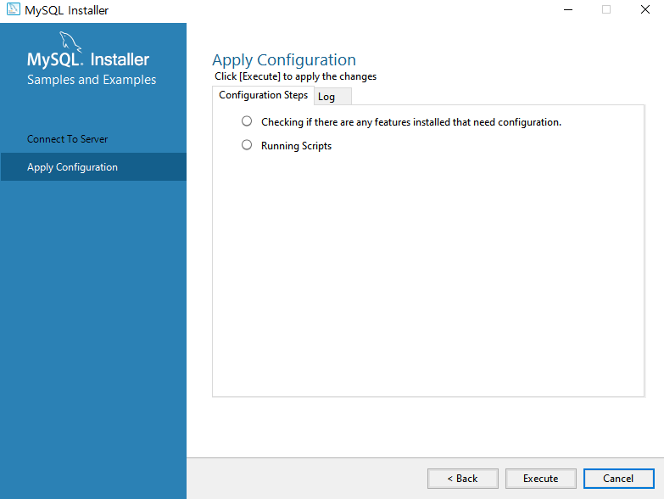
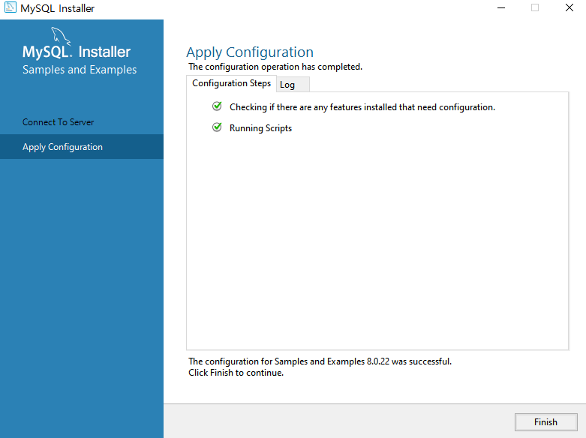
chaper 02
01
MYSQL설치

Slide 23

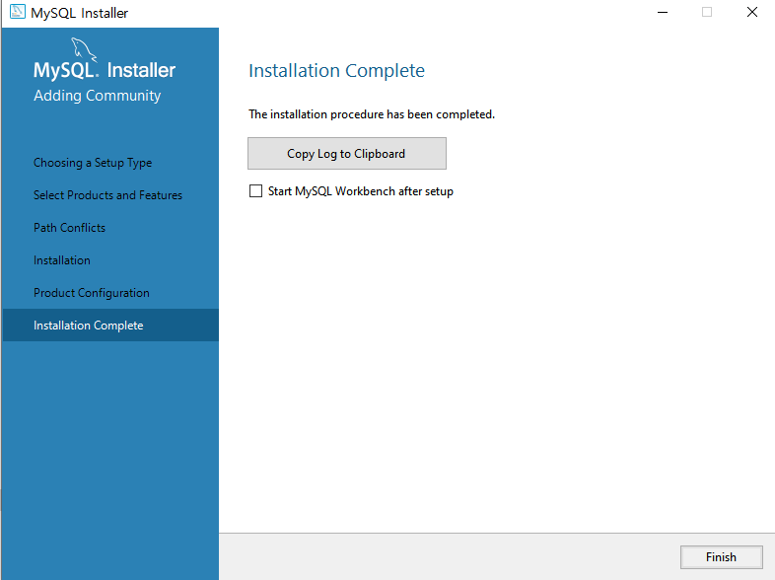
chaper 02
01
MYSQL설치

Slide 24
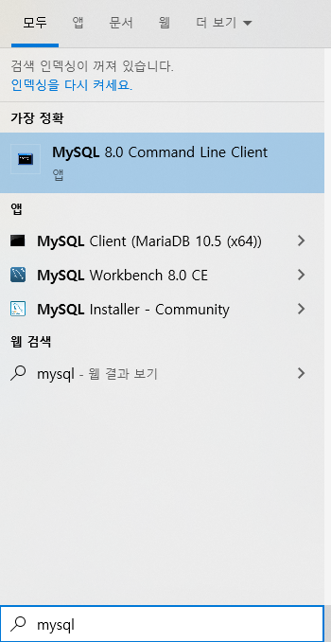
chaper 02
01
MYSQL설치

Slide 25
Part 3.
Workbench 설정

Slide 26
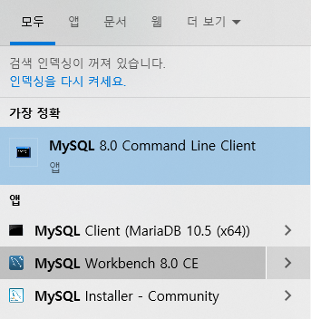
chaper 02
01
WorkBench 설정
■ WorkBench - Mysql연결
WorkBench : Mysql GUI Tool

Slide 27
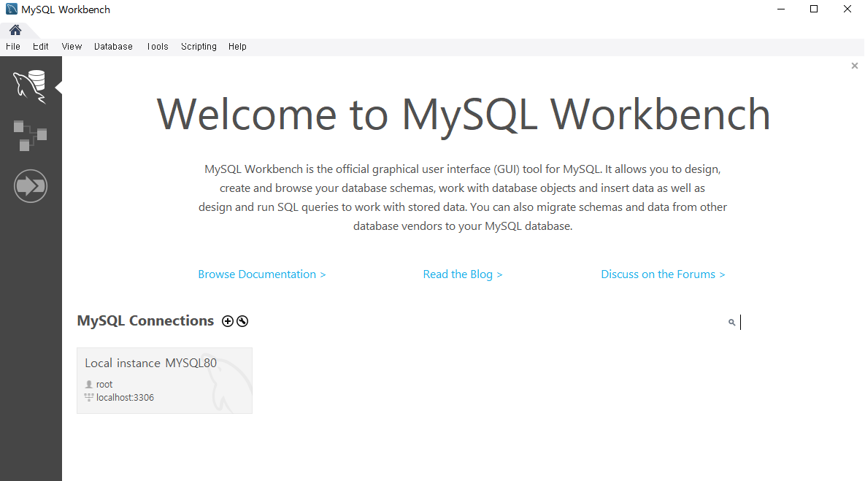
chaper 02
01
WorkBench 설정

Slide 28
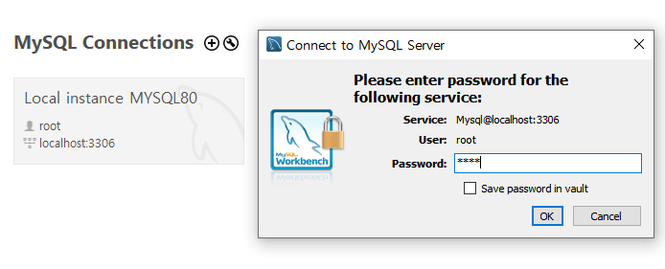

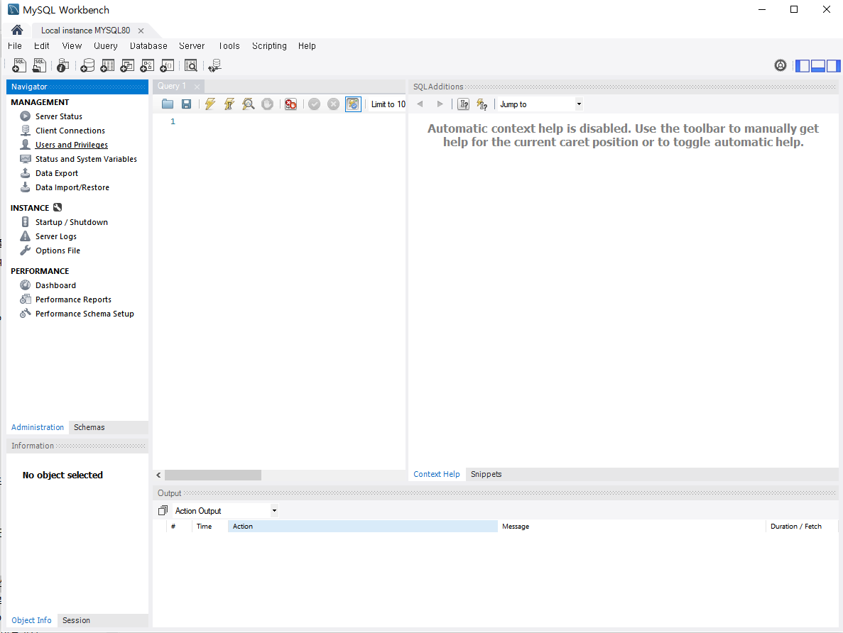
chaper 02
01
WorkBench 설정

Slide 29
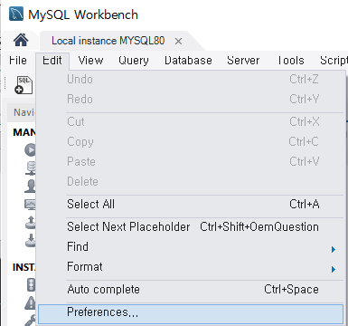
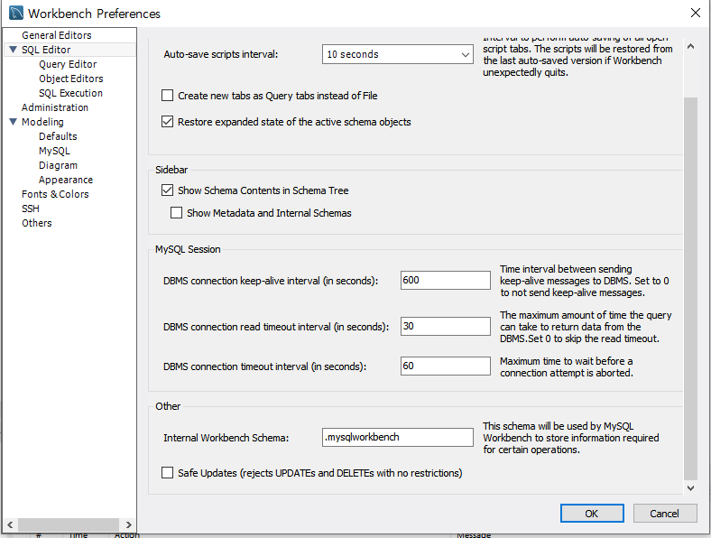
chaper 02
01
WorkBench 설정
체크해제!!

Slide 30
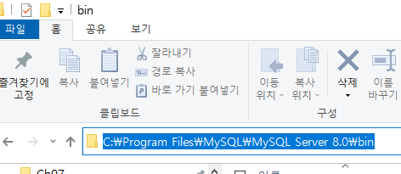
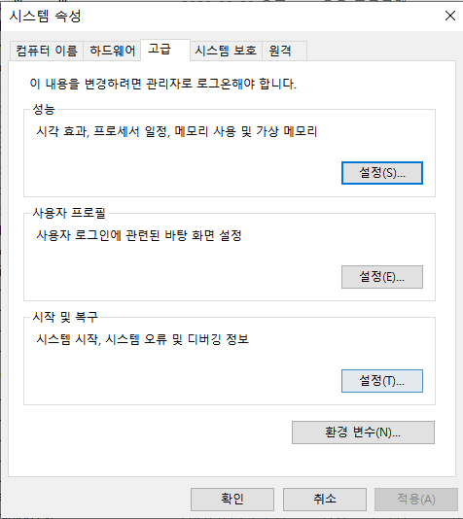
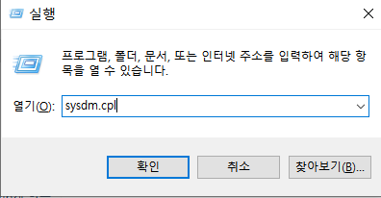
chaper 02
01
WorkBench 설정

Slide 31
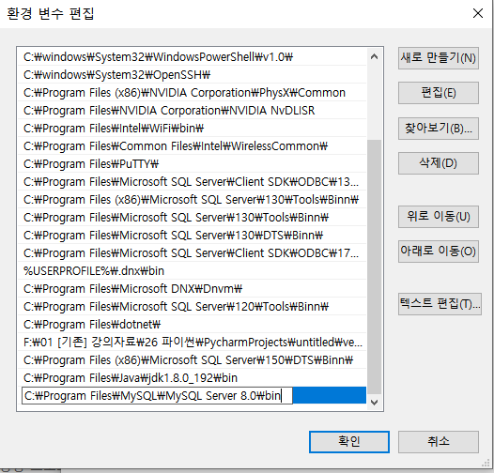
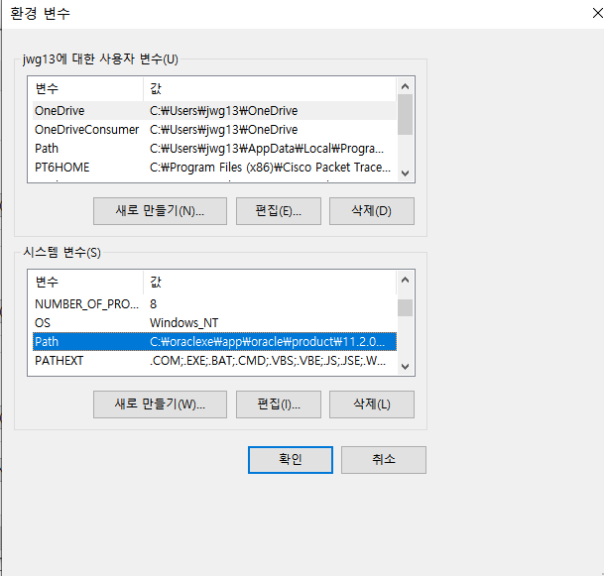
chaper 02
01
WorkBench 설정

Slide 32
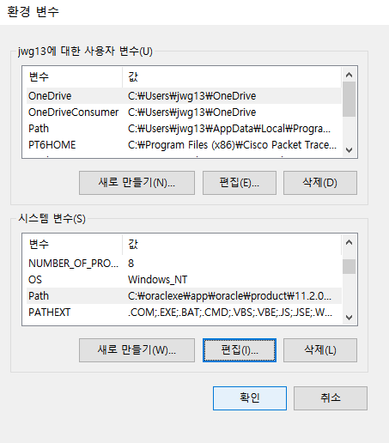
chaper 02
01
WorkBench 설정

Slide 33
Part 4.
샘플 Database 설치

Slide 34
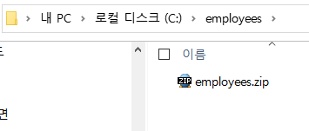
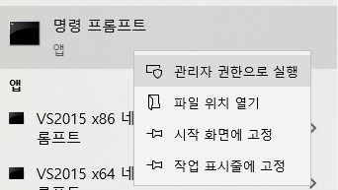
chaper 02
03
Sample Databae 설치
■ Sample Database
대량 데이터를 이용한 DB실습을 위해
http://launchpad.net/tet/-db/에서 제공하는 empolyees_db_full-버전.tar.bz2 를 다운받아서 사용 하거나
공유폴더에 있는 employees.zip 파일을 압축해제하여 사용한다
■ 설치 폴더
c:\employees 폴더에 압축해제
■ CMD 우클릭 -> 관리자 권한으로 실행

Slide 35
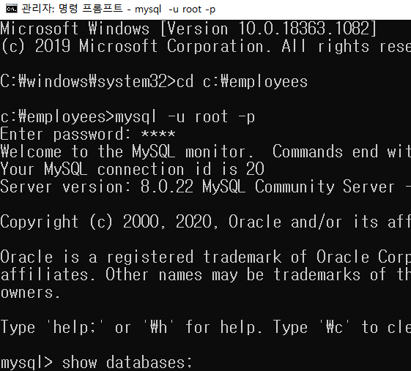
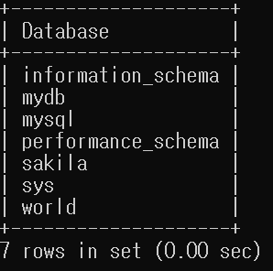
chaper 02
03
Sample Databae 설치

Slide 36

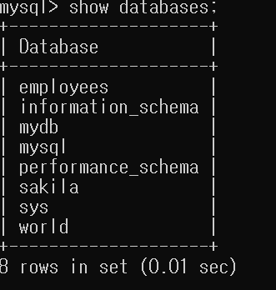
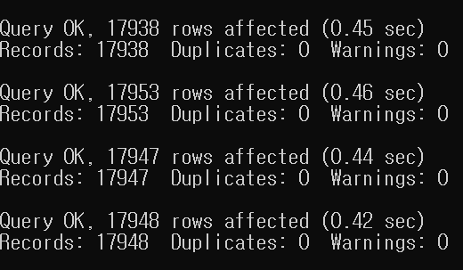
chaper 02
03
Sample Databae 설치

Slide 37
E N D
고생하셨습니다

